Slide 1
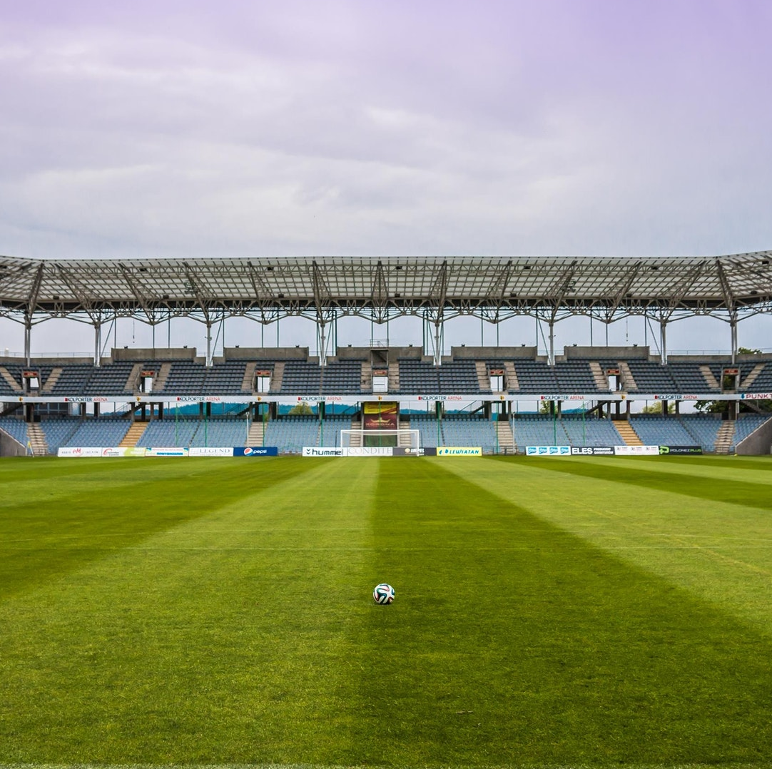


Informativos
Rodada #07

